Slide 1

Vivero automatizado
Técnica digital II
Profesor: Ing. Mansilla Rubén
Integrantes:
Cusi Alejandro Daniel
Cruz Rodolfo Martin Roqué Luciano Javier

Slide 2

Problemática:
En el ámbito doméstico y productivo, el mantenimiento de plantas depende en gran medida de la intervención manual y de la experiencia del usuario. Esto genera múltiples inconvenientes:
Falta de control sobre variables ambientales (temperatura, humedad).
Ausencia de monitoreo continuo.
Pérdida de plantas por descuidos o condiciones climáticas imprevistas.
Por lo tanto, surge la necesidad de un sistema:
Automatizado
Escalable
Con monitoreo remoto
Adaptable a distintas cantidades de plantas

Slide 3
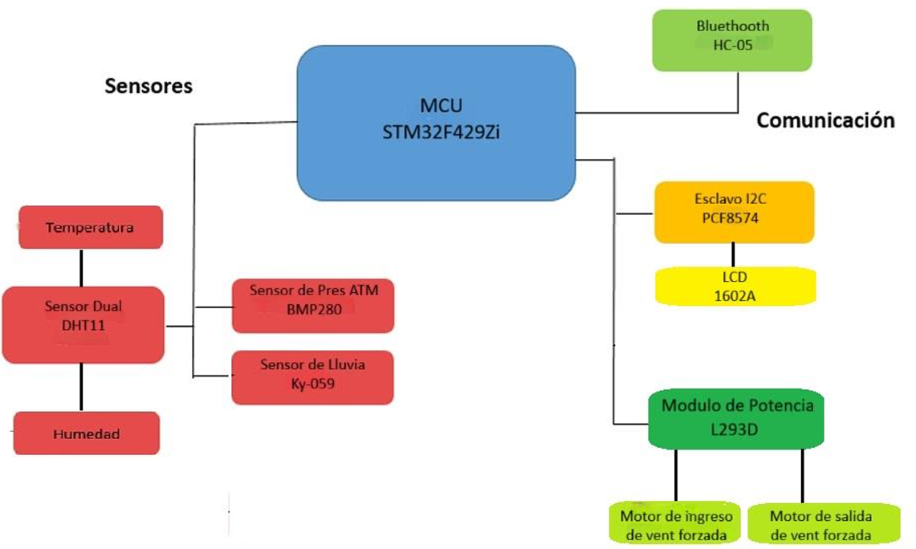
Diagrama de bloques :

Slide 4
Descripción:
Sensado
Adquisición de variables ambientales del sistema.
DHT11 Medición de temperatura y humedad relativa del ambiente interno.
BMP280 Medición de presión atmosférica para análisis de condiciones externas.
Procesamiento
Unidad central de control del sistema.
STM32F429ZI
Lectura de sensores
Evaluación de umbrales
Generación de señales PWM
Gestión de comunicaciones
Actuación y Control
Etapa encargada de modificar las condiciones internas.
Driver L293D
Manejo de ventiladores de entrada y salida
Control por PWM
Escalabilidad mediante reemplazo de etapa de potencia
Interfaz Local
Visualización directa del estado del sistema.
LCD 1602A
Comunicación I2C
Expansión mediante PCF8574
Visualización en tiempo real
Comunicación Remota
Supervisión externa del vivero.
Módulo Bluetooth HC-05
Comunicación UART
Envío de datos en tiempo real
Control manual desde smartphone

Slide 5
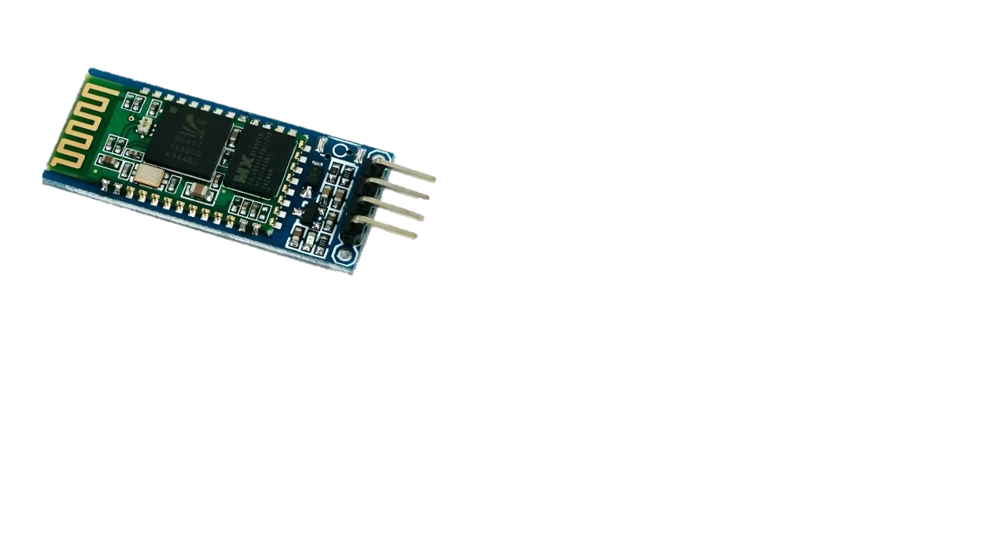
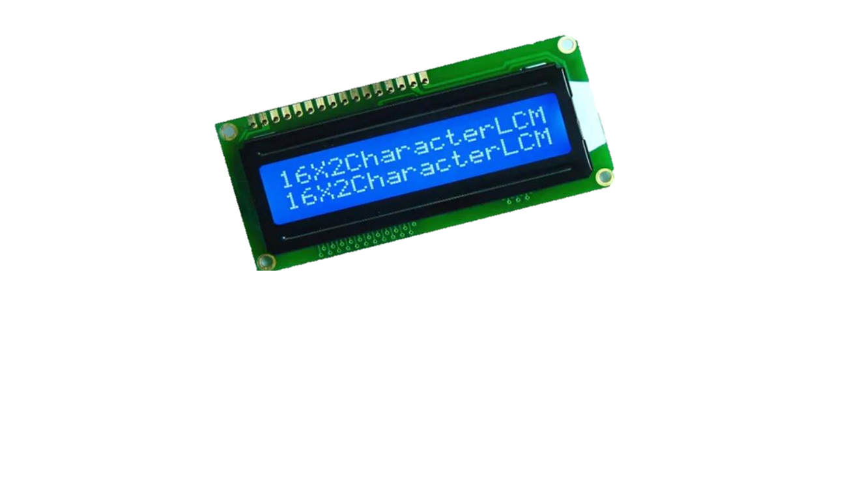
Especificaciones:
HC-05
Módulo Bluetooth Serial (SPP)
Estándar: Bluetooth 2.0 + EDR Frecuencia: 2.4 GHz Protocolo: SPP (Serial Port Profile) Interfaz con MCU: UART (TX/RX) Velocidad configurable: hasta 3 Mbps (teórica) Alimentación del módulo base: 3.3 V Alcance típico: ~10 metros
LCD 1602A
(16x2 caracteres)
LCD 1602A
Tipo: Display alfanumérico Formato: 16 columnas × 2 filas Controlador típico: HD44780 compatible Alimentación: 5 V Modo de comunicación: Paralelo (4 u 8 bits) Retroiluminación: LED

Slide 6
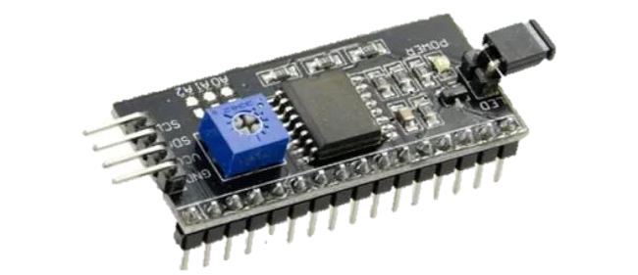
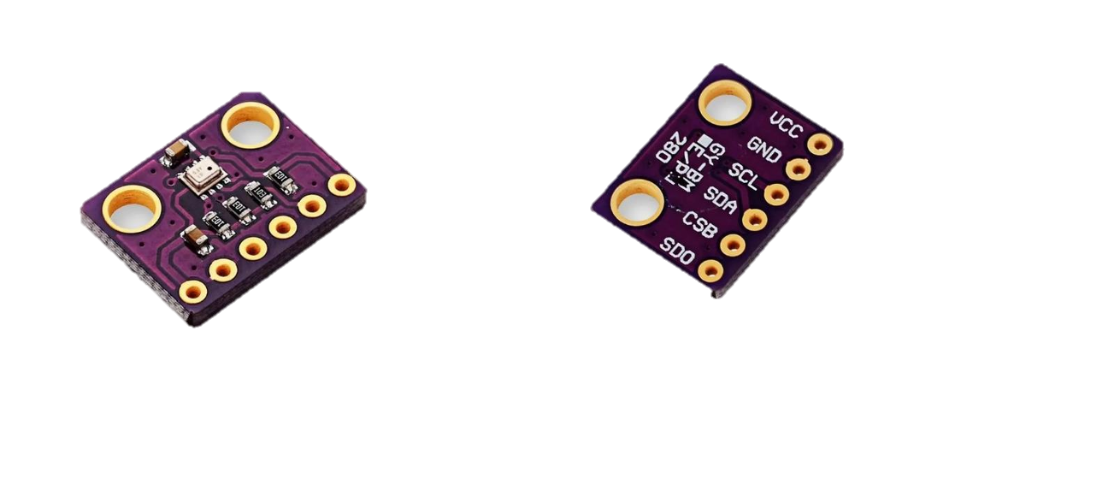
PCF8574
Expansor de E/S vía I2C
Fabricante: NXP Tipo: Expansor de 8 bits Interfaz: I2C Tensión de operación: 2.5 V – 6 V Direcciones configurables: hasta 8 dispositivos en el mismo bus
BMP280
Sensor digital de presión atmosférica
Tipo: Sensor barométrico digital Fabricante: Bosch Sensortec Alimentación: 1.71 V – 3.6 V Interfaz: I2C o SPI Rango de presión: 300 hPa – 1100 hPa Precisión: ±1 hPa (aprox.) Resolución: hasta 0.16 Pa

Slide 7


DHT11
Sensor digital de temperatura y humedad
Especificaciones Técnicas
Voltaje de operación: 3.3 V – 5 V
Corriente de operación: 0.3 mA (medición) – 2.5 mA (máx.)
Rango de temperatura: 0 °C a 50 °C
Precisión de temperatura: ±2 °C
Resolución de temperatura: 1 °C
Rango de humedad: 20 % – 90 % RH
Precisión de humedad: ±5 % RH
Resolución de humedad: 1 % RH
Frecuencia de muestreo: 1 Hz (una lectura por segundo)
Tipo de salida: Digital (protocolo propietario de un solo hilo)
KY-059
Sensor de lluvia / detección de agua
Especificaciones Técnicas
Voltaje de operación: 3 V – 5 V DC
Corriente de operación: < 20 mA
Tipo de detección: Presencia de agua por conductividad
Área de detección: 40 mm × 16 mm
Material de la placa: FR4 con recubrimiento conductor
Temperatura de trabajo: 10 °C – 30 °C
Humedad de trabajo: 10 % – 90 % RH (sin condensación)
Dimensiones aproximadas: 65 mm × 20 mm × 8 mm

Slide 8
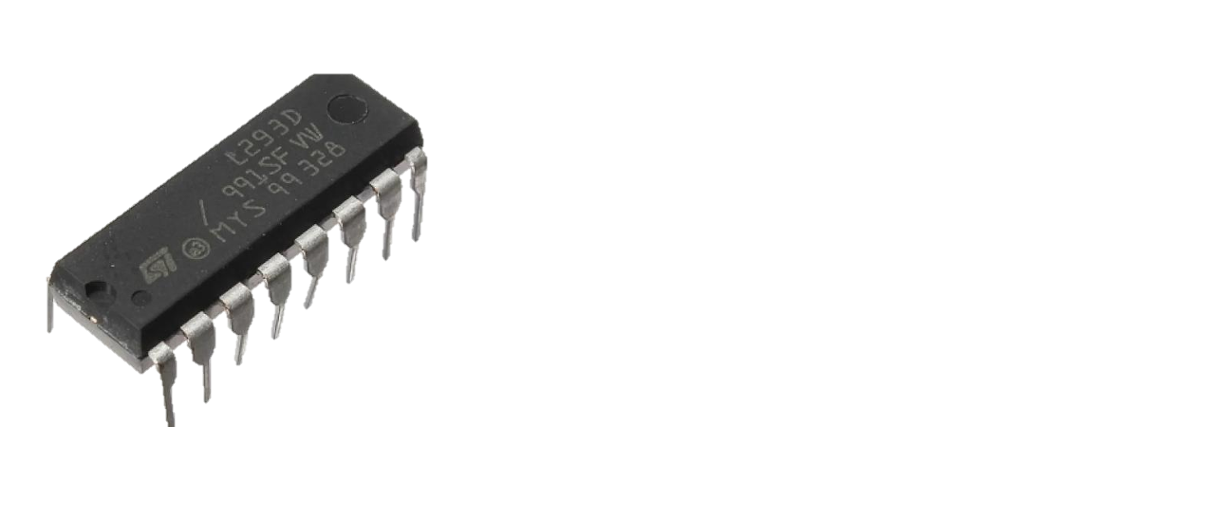
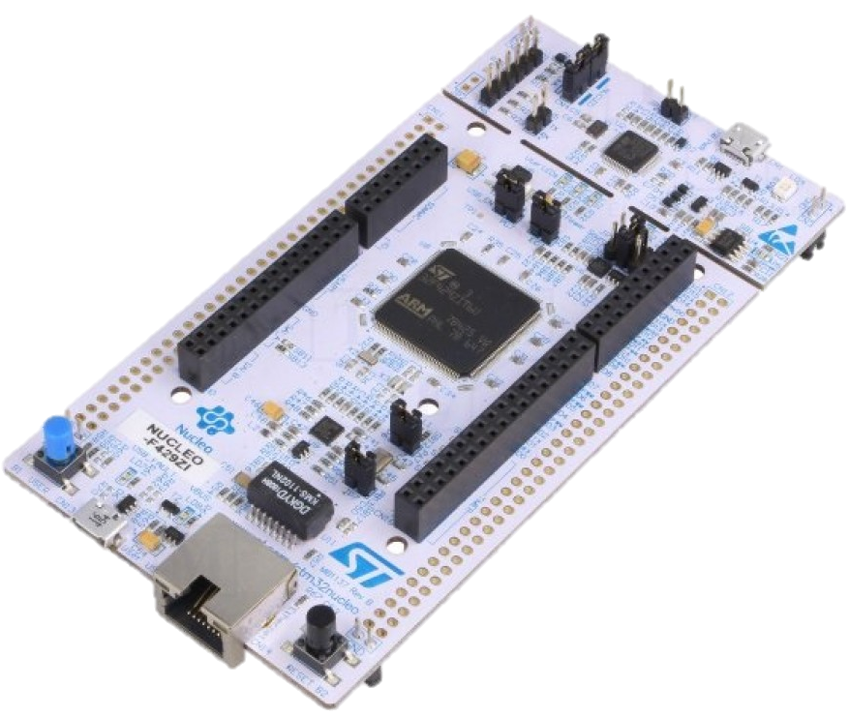
L293D
Tipo: Controlador de potencia para motores DC Encapsulado: DIP-16 Tensión lógica (Vss): 4.5 V – 7 V Tensión motores (Vs): hasta 36 V Corriente por canal: 600 mA (pico 1.2 A) Canales: 2 puentes H (4 medios puentes) Protección interna: diodos contra contra-EMF
STM32F429ZI
Microcontrolador de alto rendimiento
Fabricante: STMicroelectronics Núcleo: ARM Cortex-M4 con FPU Frecuencia máxima: 180 MHz Memoria Flash: 2 MB SRAM: 256 KB Arquitectura: 32 bits

Slide 9
Descripción del proyecto actual:
El proyecto presentado consiste en el diseño e implementación de un sistema automatizado para el monitoreo y control climático básico de un vivero. El sistema realiza la medición de variables ambientales fundamentales, tales como temperatura interna, temperatura externa, humedad relativa y presión atmosférica.
A partir de la medición de la temperatura interior y exterior, el sistema calcula la diferencia térmica entre ambos ambientes. Cuando dicha diferencia supera un umbral previamente establecido, se activa un sistema de ventilación forzada. La velocidad de los ventiladores no es únicamente de tipo encendido/apagado, sino que varía proporcionalmente según la magnitud de la diferencia de temperatura: cuando se alcanza la diferencia mínima configurada, el ventilador funciona a un porcentaje reducido de velocidad, y conforme la diferencia aumenta, la velocidad se incrementa progresivamente hasta alcanzar su valor máximo.
Los datos adquiridos por los sensores —temperatura, humedad y presión— pueden visualizarse de dos maneras:
Mediante un display LCD instalado localmente en el sistema.
A través de una aplicación móvil para dispositivos Android, donde también se puede observar el estado de los ventiladores (encendidos o apagados).
Actualmente, la aplicación cumple una función de monitoreo, permitiendo al usuario visualizar en tiempo real los parámetros ambientales y el estado del sistema.

Slide 10
Desarrollo de la Aplicación Móvil
Para el desarrollo de la aplicación móvil se utilizó la plataforma web MIT App Inventor, un entorno de programación visual orientado a la creación de aplicaciones para dispositivos Android. Esta herramienta permite diseñar aplicaciones mediante un sistema basado en bloques gráficos, sin necesidad de programación tradicional basada en texto.
El desarrollo de la aplicación se llevó a cabo en dos etapas principales:
Etapa de Diseño (Interfaz Gráfica)
La primera etapa corresponde al diseño de la interfaz de usuario. En esta sección se definen todos los elementos visuales que el usuario puede observar e interactuar desde el dispositivo móvil.
La aplicación incluye:
Visualización de temperatura.
Visualización de humedad relativa.
Visualización de presión atmosférica.
Indicador del estado de los ventiladores (encendido/apagado).
Indicador del estado del techo (abierto/cerrado), previsto para futuras implementaciones.
Botones para selección de modo manual y modo automático.
La interfaz fue diseñada pensando en el personal encargado del vivero, permitiendo una visualización clara y sencilla de los parámetros ambientales en tiempo real.
Cabe destacar que, aunque actualmente el sistema implementado es una versión funcional básica, la aplicación fue desarrollada contemplando futuras ampliaciones, como la automatización del techo y el control manual de actuadores. Sin embargo, debido a limitaciones de tiempo y recursos económicos, en esta etapa se optó por implementar únicamente las funciones esenciales de monitoreo.
Etapa de Programación por Bloques
La segunda etapa corresponde a la programación mediante bloques, donde se define la lógica interna de la aplicación. Esta parte no es visible para el usuario y determina cómo la aplicación procesa la información recibida y cómo envía comandos al sistema.
La comunicación entre la aplicación y el sistema embebido se realiza mediante un módulo Bluetooth. A través de esta conexión se intercambian datos en forma de cadenas de texto (strings), que funcionan como comandos o identificadores de parámetros.
Cada variable del sistema posee un identificador específico, tales como:
Temperatura
Humedad
Presión
Estado de ventiladores
Estado del techo
Modo manual
Modo automático
La aplicación recibe estos datos enviados por el microcontrolador y los interpreta para mostrarlos en pantalla. Del mismo modo, cuando el usuario presiona un botón (por ejemplo, modo manual), la aplicación envía un comando específico al microcontrolador.

Slide 11
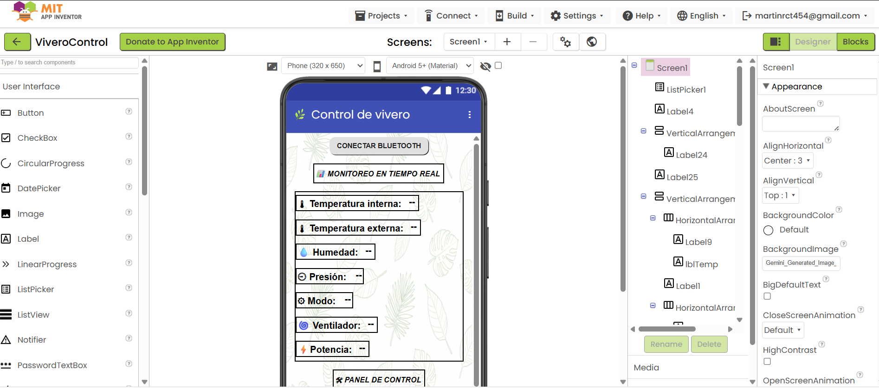
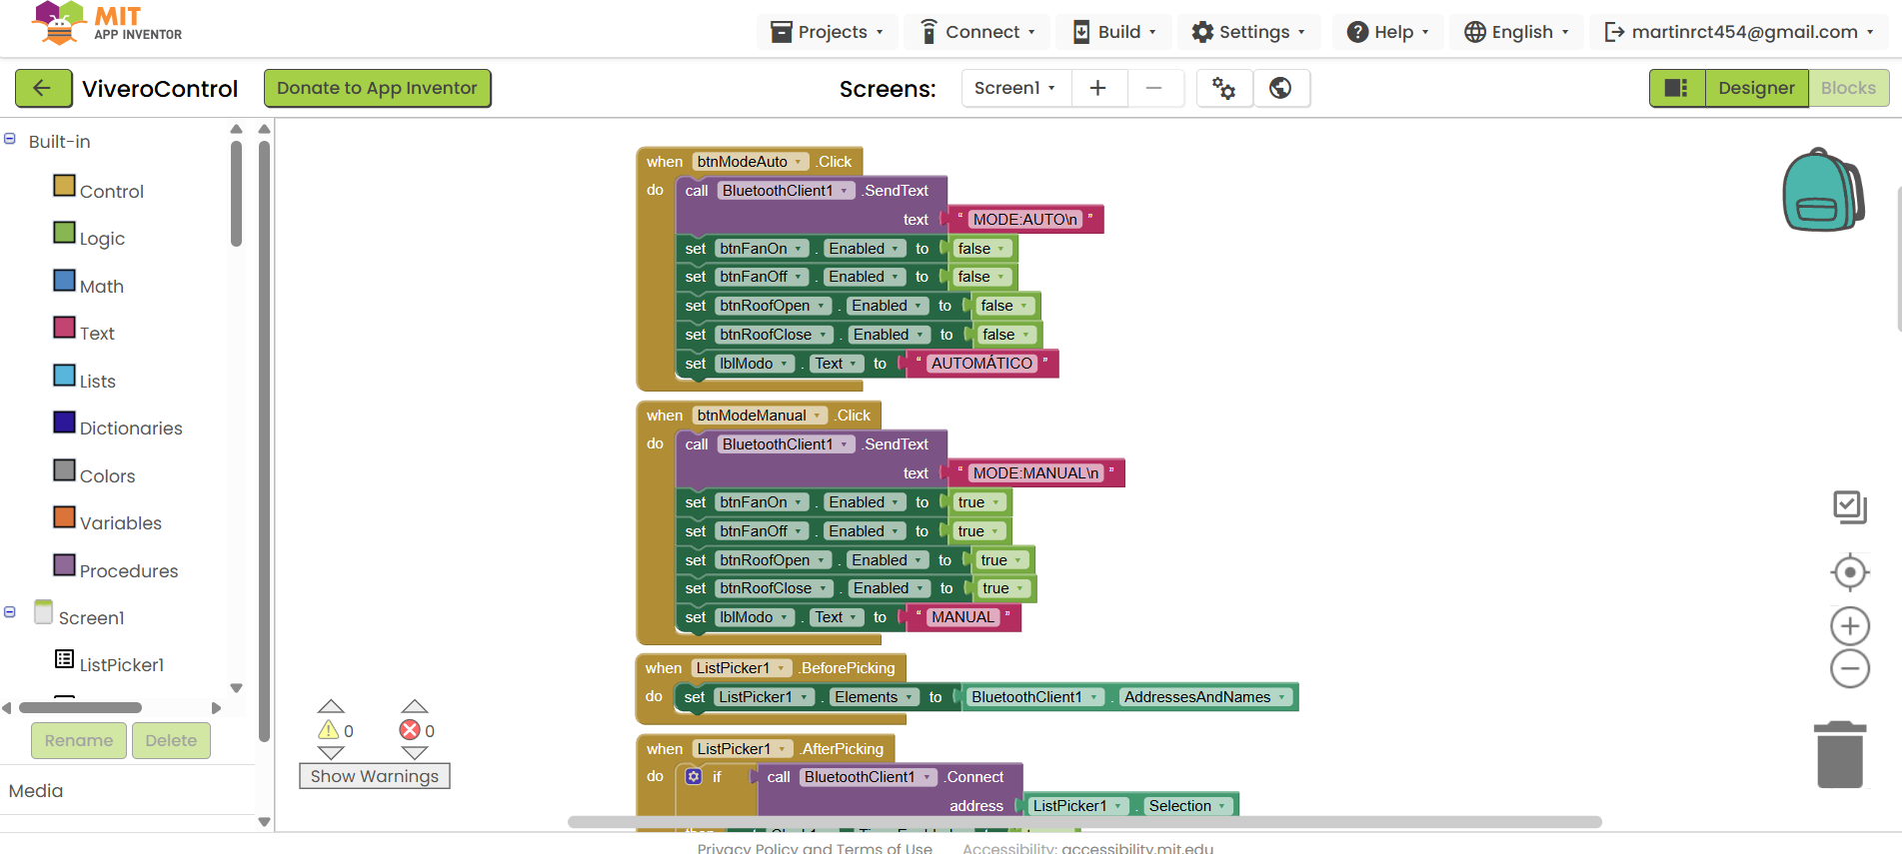
Capturas de la pagina empleada (entorno de creación de la app):
Diseño
Bloques

Slide 12

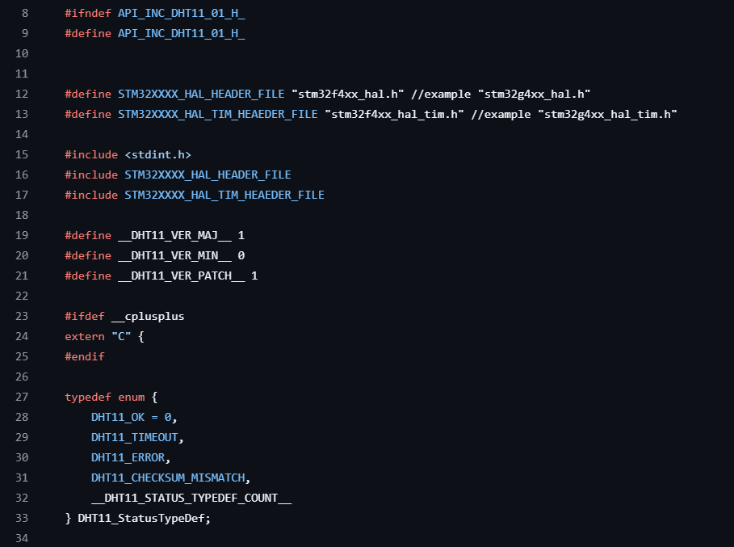
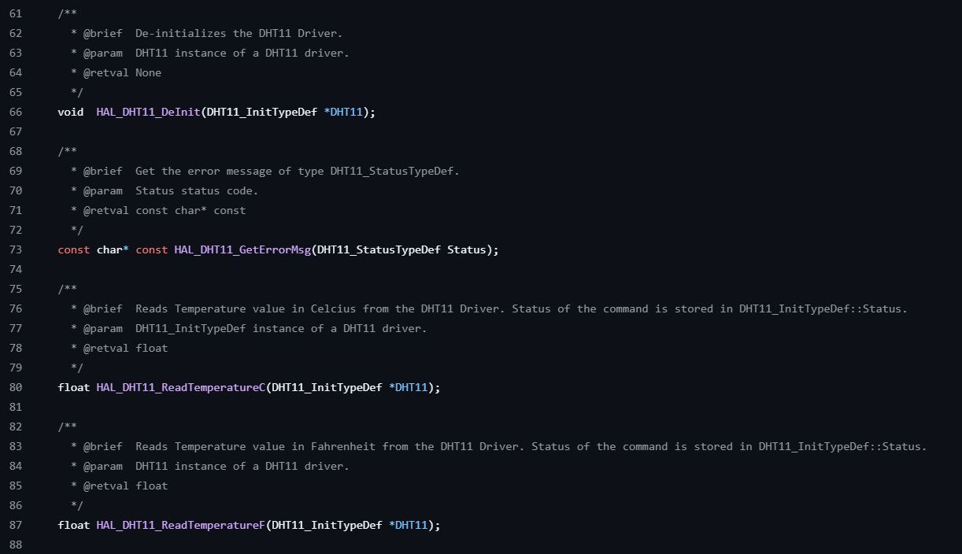
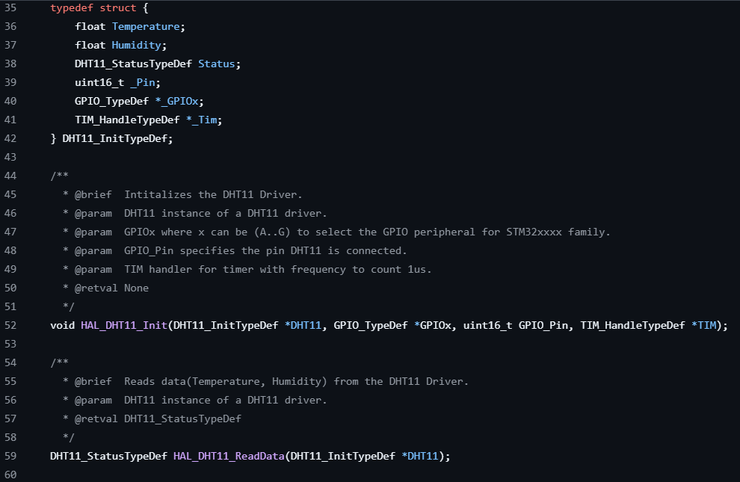
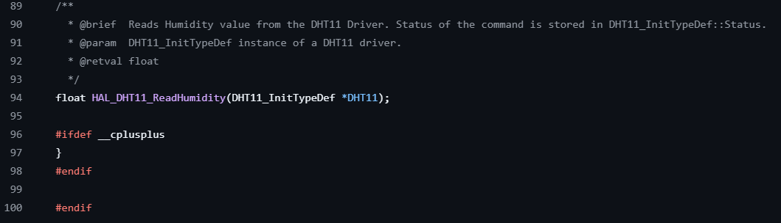
Códigos (se visualizaran algunos drivers)

Slide 13

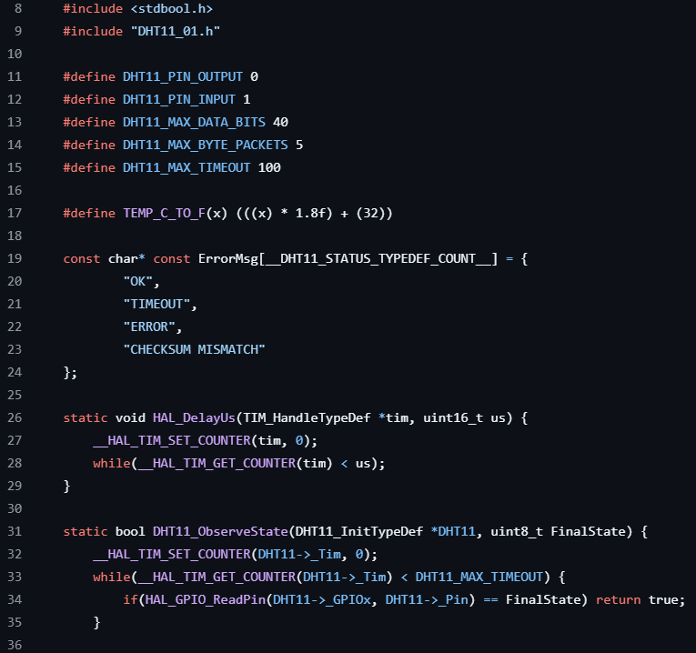
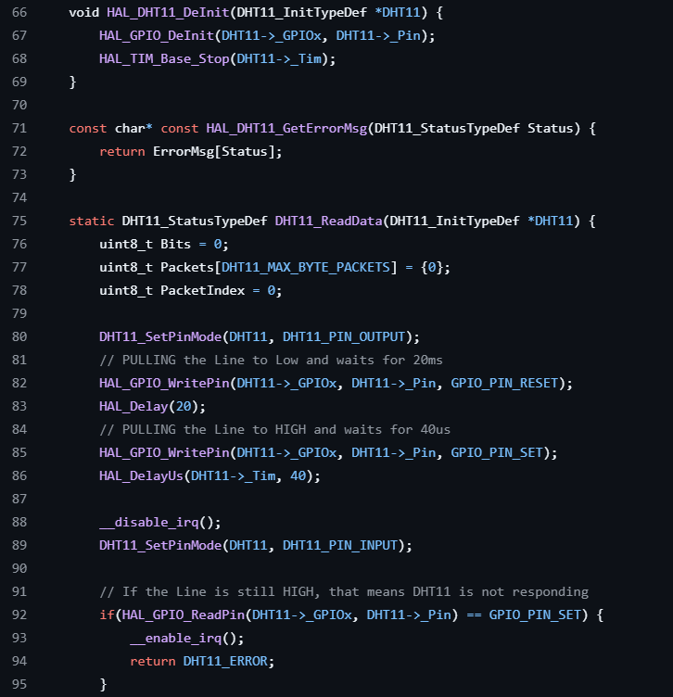
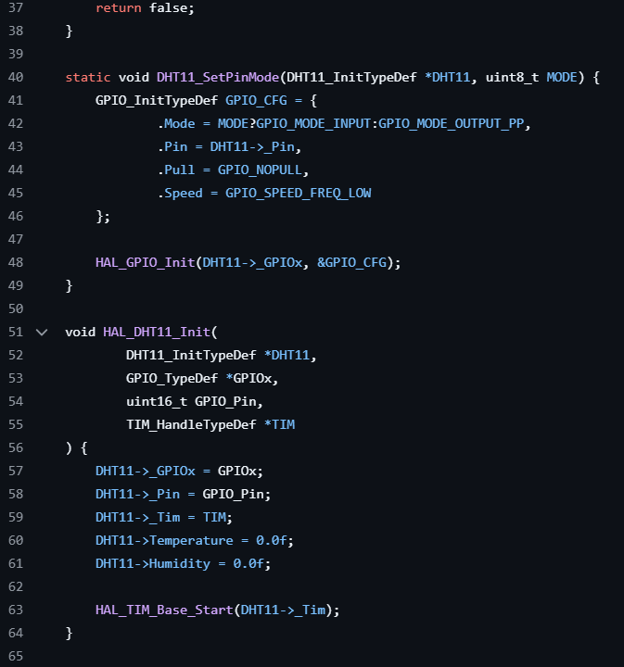
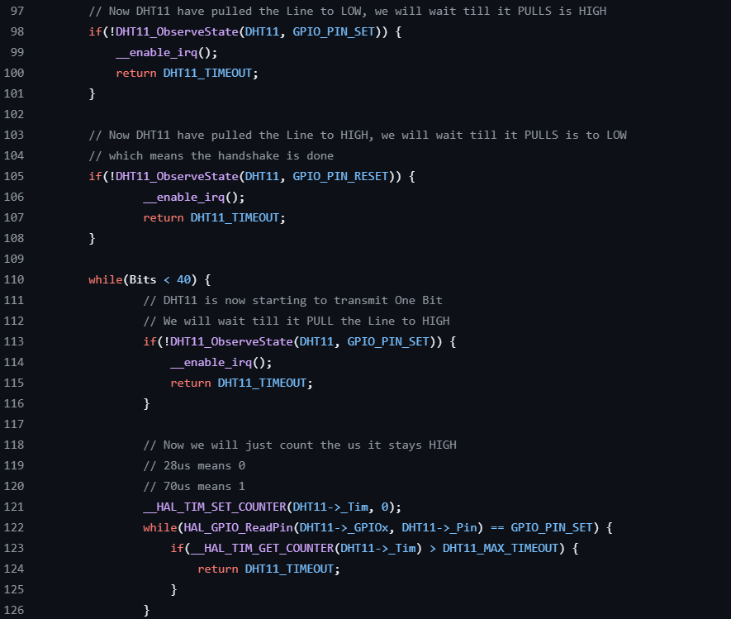

Slide 14
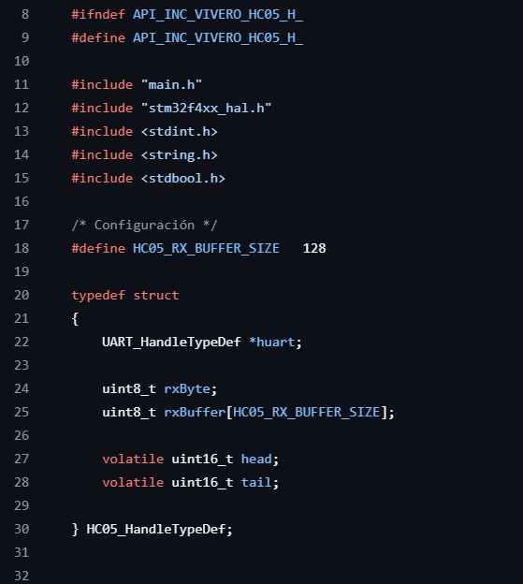
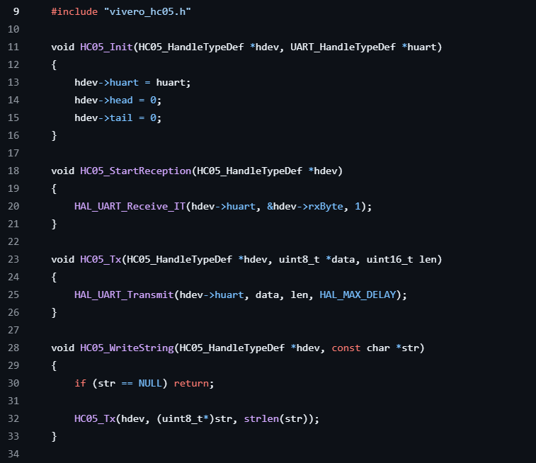
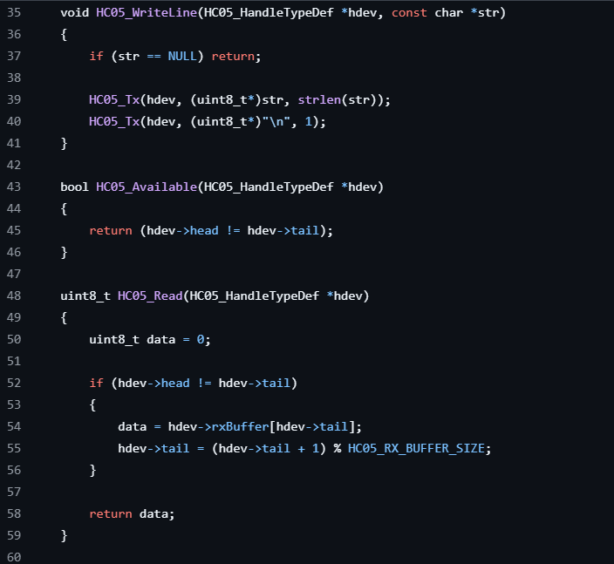
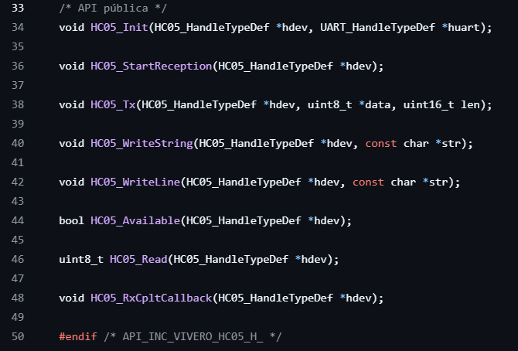
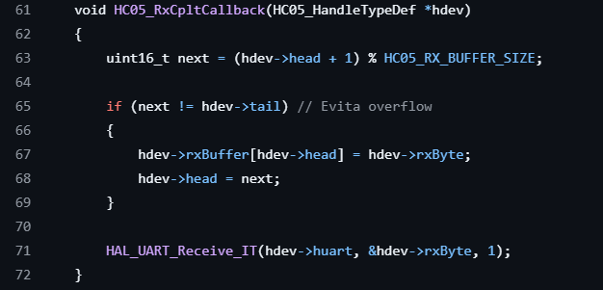

Slide 15
Alcance actual del proyecto:
En su estado actual del sistema:
Mide temperatura interna y externa.
Mide humedad relativa.
Mide presión atmosférica.
Activa ventiladores con velocidad variable según diferencia térmica.
Muestra datos en un LCD.
Permite monitoreo remoto mediante aplicación Android.
Informa el estado del sistema (ventiladores encendidos/apagados).
Por el momento, la aplicación se limita a la visualización de parámetros y estados del sistema. No incluye funciones de control manual.

Slide 16
Proyecto Objetivo (alcance deseado) :
El proyecto inicialmente concebido contempla una versión más avanzada del sistema, incorporando nuevas funcionalidades que lo convertirían en un sistema integral de control climático para viveros.
Incorporación de Techo Automatizado
Se propone la implementación de un techo móvil automatizado, cuya función sería regular la exposición de las plantas a las condiciones climáticas externas.
El objetivo sería:
Mantener el techo abierto en condiciones climáticas favorables, permitiendo la entrada de luz solar necesaria para la fotosíntesis, proceso mediante el cual las plantas absorben dióxido de carbono y, mediante la energía solar, producen los nutrientes necesarios para su desarrollo.
Cerrar automáticamente el techo en caso de lluvia intensa, evitando el exceso de agua, ya que tanto la escasez como el exceso pueden resultar perjudiciales para el crecimiento de las plantas.
Evaluar condiciones ambientales como lluvia o humedad excesiva para tomar decisiones automáticas.
De esta forma, el sistema no solo regularía la temperatura, sino también la exposición solar y la protección frente a precipitaciones.
Evolución de la Aplicación Móvil
La aplicación pasaría de ser una herramienta de monitoreo a una plataforma de control activo, permitiendo:
Activar o desactivar manualmente los ventiladores.
Ajustar parámetros de funcionamiento.
Abrir o cerrar el techo desde el dispositivo móvil.
Supervisar el estado completo del sistema en tiempo real.
Esto convertiría el sistema en una solución más flexible, combinando control automático con intervención manual cuando sea necesario.
Proyección del Sistema
Con la incorporación del techo automatizado y la ampliación de las funciones de la aplicación, el sistema evolucionaría hacia un modelo más robusto de vivero automatizado, capaz de:
Controlar temperatura.
Regular ventilación de forma proporcional.
Proteger ante lluvias.
Optimizar exposición solar.
Permitir monitoreo y control remoto.

Slide 17
Conclusión:
El presente proyecto permitió el diseño e implementación de un sistema automatizado orientado al monitoreo y control básico de las condiciones ambientales de un vivero. A través de la integración de sensores, un microcontrolador de alto rendimiento y una interfaz de visualización local y remota, se logró desarrollar una solución funcional capaz de medir temperatura interna y externa, humedad relativa y presión atmosférica, así como controlar de manera automática el sistema de ventilación en función de la diferencia térmica detectada.
La incorporación de una aplicación móvil permitió ampliar el alcance del sistema, facilitando la supervisión remota de los parámetros ambientales y del estado de los actuadores. Esto representa una mejora significativa respecto al método tradicional de supervisión manual, reduciendo la dependencia de la presencia constante de un operario y optimizando la respuesta ante variaciones climáticas.
Si bien el sistema actual cumple con los objetivos planteados en esta etapa del proyecto, su arquitectura fue concebida con posibilidad de expansión. La futura incorporación de un techo automatizado, el control manual desde la aplicación y la implementación de algoritmos de control más avanzados permitirán evolucionar hacia un sistema de climatización integral más robusto y eficiente.
En conclusión, el proyecto no solo resuelve una problemática real mediante automatización, sino que también sienta las bases para desarrollos posteriores, demostrando la aplicación práctica de conocimientos en electrónica, programación de sistemas embebidos, comunicación inalámbrica y control automático.

Slide 18
Los drivers y datasheet empleados para este proyecto están disponibles en el siguiente link:
https://github.com/AlejandroDaniel912/Proyecto01

